Slide 1
КОСМИЧЕСКИЙ ПЕЙЗАЖ
Презентация к занятию « Пейзаж в живописи и графике»
Автор: преподаватель отделения дополнительного образования ГБОУ СОШ № 270 Красносельского района Санкт- Петербурга Мартюкова Надежда Николаевна

Slide 2
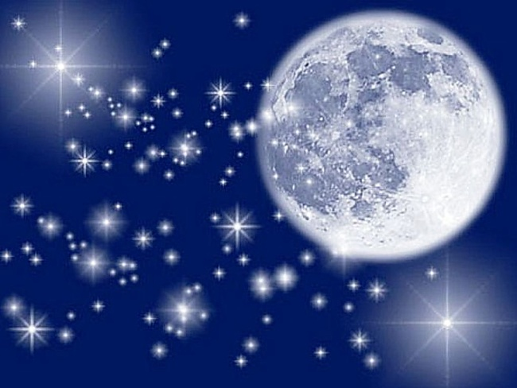

Slide 3
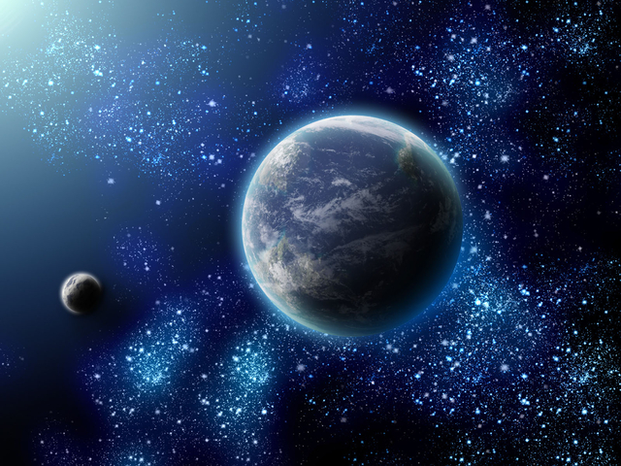

Slide 4
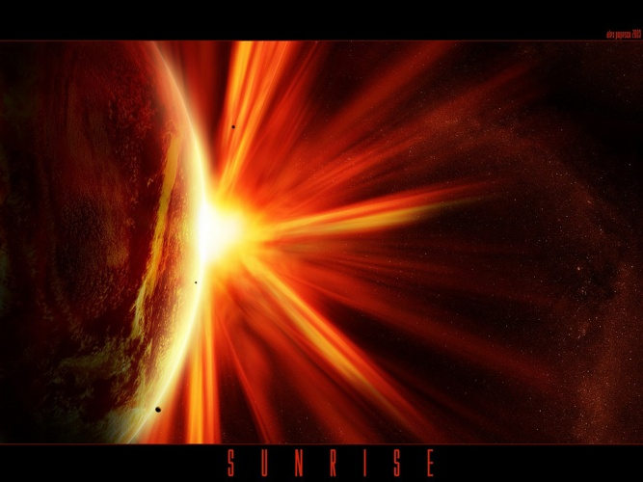

Slide 5
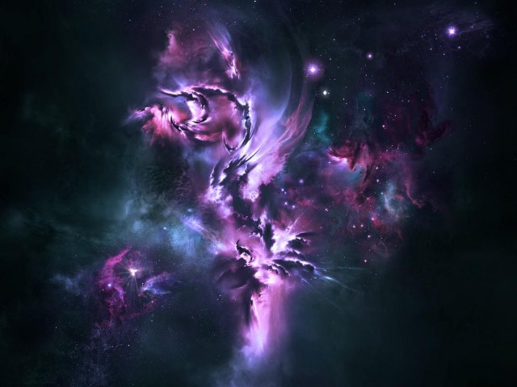

Slide 6
